Slide 1
API 기반 악성코드 탐지
CHECKMATE
20194625 절바야르
20194621 잠바
20194620 친조릭
20194637 노민

Slide 2
목차
binary file
WINDOWS
API
1.Unpacking
2.API 유출
4.탐지 기법
3.API 비교
결과
Notes:
저희 이번주 목차는 교수님이 지난 발표에 말씀 하시는 대로 어떤 방법으로 악성코드를 분석하기에 대해입니다.

Slide 3
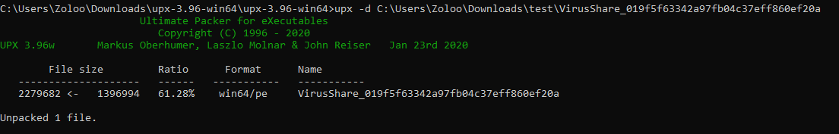
1.UNPACKING
unpacking tool
binary raw
file
binary unpacked
file
Notes:
unpacking에 대해 저희는 테스트 해보고 지난 발표에 발표 했는데 정보가 부족했어서 이번에 다시 설명하기 도록 하겠습니다. 악성 프로그램 작성자는 파일을 탐지하거나 분석하기 더 어렵게 만들기 위해 패킹을 사용합니다. 패킹된 프로그램은 악성 프로그램이 압축되어 분석될 수 없는 난독화된 프로그램의 하위 집합입니다. packed된 프로그램은 여러가지 도구를 통해 쉽게 unpacked될 수 있습니다. 이 사진을 보면 the Ultimate Packer for eXecutables라는 도구를 사용하여 악성코드 샘플을 unpacking 했습니다.

Slide 4
2. API 추출
IAT 분석
어셈블리 코드로 변환해 API를 추출
프로그램 동작 중 호출되는 API를 후킹
오픈 소스 API 모니터링 도구.
Notes:
저희는 네가지 API를 추출하는 방법을 알아봤습니다.

Slide 5
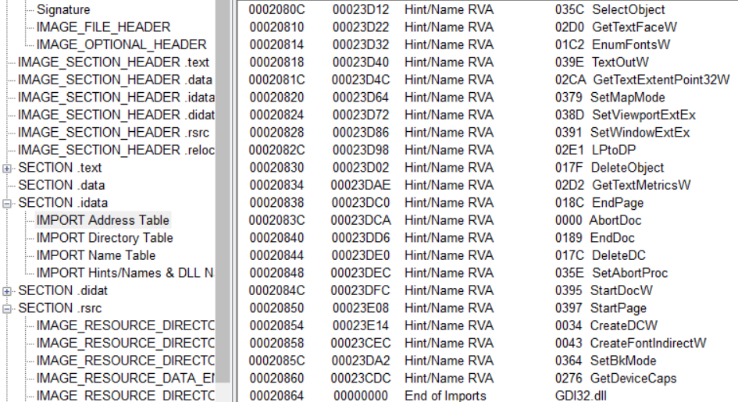
2. API 추출
IAT 분석
PE 구조의 IAT(Import Address Table) 를 분석해서 추출하는 방법이다. IAT는 해당 실행 파 일이 사용하는 DLL(Dynamic Link Library)과 API 목록을 갖고 있다. PE 구조 내 .idata 섹션에 위치하며 해당 실행 파일에서 호출하는 DLL과 API 정보를 추출할 수 있다.
PEViewer
Notes:
PE파일 포맷에는 링크를 위한 DLL과 API의 Import 및 Export테이블 등을 포함하고 있으며 프로그램이 실행되면 운영체제 로더가 이를 분석하여 필요한 DLL을 메모리에 함께 로드하기 때문에 PE파일 포맷을 분석하여 사용될 API의 이름과 실행되면서 할당되는 주소가 저장되는 테이블을 추출할 수 있고 이러한 테이블을 IAT(Import Address Table)이라고 합니다. PE 구조 내 .idata 섹션에 위치하며 해당 실행 파일에서 호출하는 DLL과 API 정보를 추출할 수 있습니다. 이 사진을 보면 PEViewer이라는 툴을 사용해서 모든 API를 볼 수 있습니다. 또한 APImonitor이라는 software를 사용해서 IAT에서 API를 excel sheet으로 추출한수 있습니다.

Slide 6
2. API 추출
2. 어셈블리 코드로 변환해 API를 추출
어셈블리 코드에서 jmp 또는 call 명령어로 API를 호출하기 때문에 명령어의 파라미터를 분석 하면 API 추출이 가능한다. 어셈블리 분석은 API의 호출 빈도를 계산해 특징 벡터를 연속형 데이터(continuous data)로 표현한다.
Notes:
두 번째는 분석 대상 실행 파일을 어셈블리 코드로 변환해서 API를 추출하는 방법입니다. 어셈블리 코드에서 jmp 또는 call 명령어로 API를 호출하기 때문에 명령어의 파라미터를 분석 하면 API 추출이 가능하다. IAT를 분석하는 방법은 API의 사용 여부를 판단 할 수 있지만 호출 빈도를 계산하기 어려워 특징 벡터를 이진 데이터(binary data)로 구성한다. 반면 에, 어셈블리 분석은 API의 호출 빈도를 계산해 특징 벡터를 연속형 데이터(continuous data)로 표현합니다. 그리고 디스어셈블리 툴을 사용하여 어셈블리 코드를 분석해서 API 정보를 추출이 가능합니다.

Slide 7
2. API 추출
3. 프로그램 동작 중 호출되는 API를 후킹
SSDT후킹
커널에서 서비스를 받기 위해 필요한 테이블 내 함수 메모리 주소를 변경 혹은 테이블을 리다이렉트 함으로서 추출
IDT후킹
IDT 내 인터럽트 처리경로를 변경하여 특정 인터럽트를 후킹함으로써 API를 추출
Notes:
다음은 프로그램 동작 중 호출되는 API를 후킹입니다. 이 방법은 주로 Native API에 대한 정보를 얻기 위해 사용됩니다. 이러한 커널 후킹을 이용한 방법에는 SSDT(System Service Descriptor Table)후킹
2) IDT(Interrupt Descriptor Table)후킹이라는 두가지가 존재합니다. ppt unsh 근데 이것은 dynamic analysis할 때만 가능해서 저희는 사용하지 안겠습니다.

Slide 8
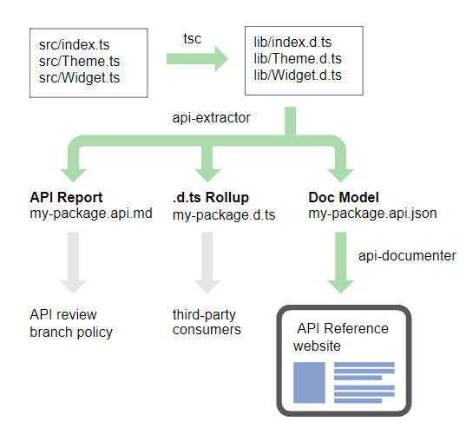
2. API 추출
4. 오픈 소스 API 모니터링 도구.
오픈 소스 API 추출하는 툴을 사용하여 API를 sql 데이터베이스나 excel로 추출할 수 있다.
https://github.com/microsoft/rushstack/tree/main/apps/api-extractor
Notes:
마지막으로는 오픈 소스 API 모니터링 도구입니다. 여러가지 오픈 소스 API를 추출하는 도구들이 있고 그것을 사용해서 API를 sql 데이터베이스나 excel로 추출할 수 있습니다. 예를 들으면 이것은 API extractor 이라는 도구이고 이 github link으로 돌아가서 사용할수 있습니다.

Slide 9
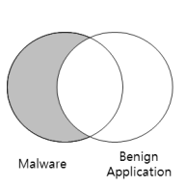
3. API 비교
화이트리스트 생성
API 특징 생성
SQL이나 Excel 데이터베이스 시트에 있는 2개 API를 비교하는 코드를 개발할 예정.
Notes:
다음 목차는 API 비교입니다. API를 비교해서 화이트리스트랑 API 특징을 생성할 수 있습니다. 저희 팀은 지금 SQL이나 Excel 데이터베이스 시트에 있는 API를 비교하는 코드를 개발하고 있습니다.

Slide 10
4. 악성코드 탐지 기법
비교 결과를 따른 악성코드 탐지 기법:
API list 비교 기반 기법
API 특징 기반 기법
Notes:
기존 논문을 분석해서 비교 결과를 따른 악성코드 탐지 방법을 두 개 찾았습니다. 첮번째는 API list 비교 기반 기법이고 두 번쩨는 API 특징 기반 기법입니다.

Slide 11
4. 악성코드 탐지 기법
기법 1: API list 비교 기반 기법
악성 프로그램 API list을 적상 API list과 비교하여 수행됩니다.
화이트리스트를 생성하여 말웨어 탐지
Notes:
첫번째 방법은 추출된 악성 프로그램의 API list을 적상 API list과 비교하여 수행됩니다. 이중에서 화이트리스트를 생성하여 악성코드를 탐지하는 방법입니다.

Slide 12
4. 악성코드 탐지 기법
적상 API
적상 프로그램에서 API 추출.
Notepad, Calculator, uTorrent와 같은
양성 응용프로그램에서 API 수집.
MSDN에서 windows API 추출.
Microsoft의 모든 API를 Excel 시트로 수집.
Notes:
그러면 비교하기 위해 어떻게 적상 API를 수집할까? 적상 API를 우리 보통 사용하는 Notepad, Calculator, uTorrent와 같은 양성 응용프로그램에서 API를 수집할 수 있습니다. 또는 다른 방법은 Microsoft의 모든 API를 수집하기 위해 Excel 데이터베이스 시트를 만듭니다. 이 Excel 데이터베이스 시트는 알파벳 순서로 정렬된 모든 API를 포함하며 각 API에는 고유하고 다른 API Windows와 공유되지 않는 자체 인덱스가 있습니다.

Slide 13
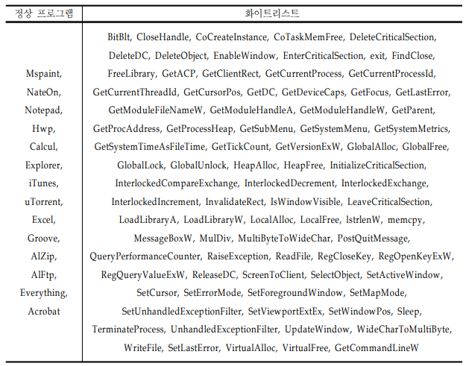
4. 악성코드 탐지 기법
화이트리스트 생성
악성코드가 아닌 정상적인 프로그램으로부터 자주 포함되는 API의 리스트를 DLL 별로 저장하여 화이트리스트(White List)를 생성한다.
Notes:
그리고 white list가 뭣인가? 화이트리스트를 생성하기 워해 먼저 악성코드 API list이랑 적상 API list을 비교해야 됍니다. 비교한 후에 악성코드가 아닌 정상적인 프로그램으로부터 자주 포함되는 API의 리스트를 DLL 별로 저장하여 화이트리스트(White List)를 생성한다. 악성코드 변종의 경우 악성코드가 실행될 때 호출하여 사용하는 API의 종류나 IAT에 포함된 해당 API들의 순서가 유사할 것이라는 가정에서 출발한다. 그러나 악성코드를 실행함에 있어서 호출되는 API들은 정상적인 응용프 로그램에서도 호출될 수 있다.악성코드나 정상 응용프로그램의 기능이 비슷할 경우 실행을 위해 호출되기 위한 API들이 IAT에 동일하게 포함될 수 있다.따라서 제안하는 방법에서는 이러한 공통적인 특성으로 인한 오판(False Positive) 을 줄이기 위해 여러 가지 정상 프로그램에서 자주 사용되는 API들을 화이트리스트로 작성함으로 써와 같이 필터링에 이용한다.

Slide 14
4. 악성코드 탐지 기법
기법 2: API 특징 기반 기법
Markov chain(n-gram)을 기반으로 API 특징을 생성하여 악성코드를 탐지한다.
Notes:
두 번째 방법은 Markov chain(n-gram)을 기반으로 API 특징을 생성하여 악성코드를 탐지합니다.

Slide 15
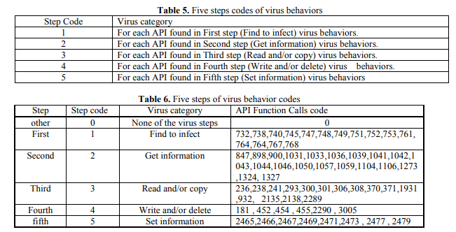
4. 악성코드 탐지 기법
API 특징 생성
API 특징을 생성하기 위해 "Virus category"라는 표를 사용한다.Windows api는 0부터 3000까지 인덱스로 순서 되어 있다. API list을 비교하여 일치하는 인덱스를 추출한다. 0-5 범위의 추출된된 API를 코드로 변환합니다.
Notes:
API 특징을 생성하기 위해 "Virus category"라는 표를 사용합니다. 그래서 find, get information, read or copy, write or delete, set information이라는 API가 있으면 이것을 말웨어라고 해서 아니면 적상 API라고 봅니다.
windows api는 0에서 3000까지 인덱스로 순서 되어 있습니다.따라서 맬웨어 API list와 Windows API list을 비교하여 일치하는 인덱스를 추출합니다(ene zurag deerh shig). 그리고 이 virus category에 보이는 대로 0에서 5까지 범위의 추출된 API를 이러한 코드로 변환합니다.

Slide 16
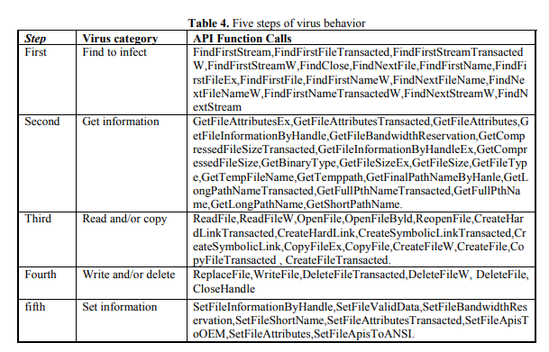
4. 악성코드 탐지 기법
API 특징 생성
Notes:
예를 들으면 index이 맞는 api 들이 이렇게 보이고 이것을 실험하기 위해서 0에서 5까지의 정수로 변환할 필요가 있습니다.

Slide 17

4. 악성코드 탐지 기법
기법 2
테스트한 응용 프로그램이 양성인지 악성 프로그램인지 확인하기 위해 Markov chain을 사용하여 악성 프로그램을 탐지합니다.
Notes:
그리고 테스트한 응용 프로그램이 양성인지 악성 프로그램인지 확인하기 위해서 Markov chain을 사용하여 악성 프로그램을 탐지합니다.
이 markov chain 또는 어떤 분류 하는 공식에 대해 나중에 더 자세히 설명하겠습니다

Slide 18
5. 결과
모든 악성코드 탐지 기법을 테스트하여 결과 성능 평가.
SVM(지원 벡터 머신)을 사용하여 분류기를 교육하고 모델 구축.
Notes:
저희는 두 가지 방법을 모두 테스트해 보고 결과의 성능을 평가해서 가장 좋은 하나를 선택해서 앞으로 이용하겠습니다. 결과적으로 저희는 machine learning을 사용하여 어떤 코드가 적상인지 악성 인지 식별할 수 있는 프로그램을 인터페이스랑 만들 것입니다.

Slide 19
Q&A

